Slide 1
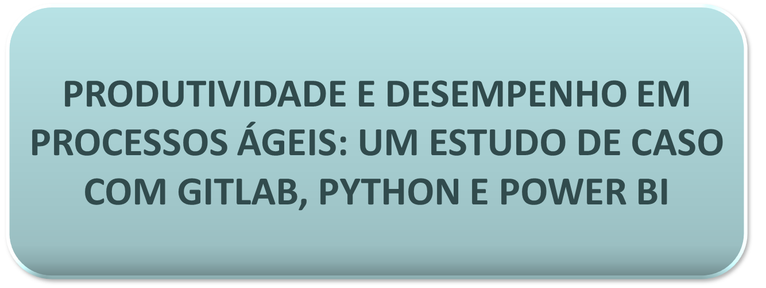
Nome do autor: Wendell Gomes Ferreira

Slide 2
Produtividade e desempenho em processos ágeis: um estudo de caso com GitLab, Python e Power BI
INTRODUÇAO
Crescimento dos métodos ágeis
Uso de ferramentas como GitLab
Grande volume de dados operacionais

Slide 3
Produtividade e desempenho em processos ágeis: um estudo de caso com GitLab, Python e Power BI
PROBLEMAS
Falta de monitoramento do desempenho das equipes
Dados não explorados analiticamente
Decisões baseadas em percepção

Slide 4
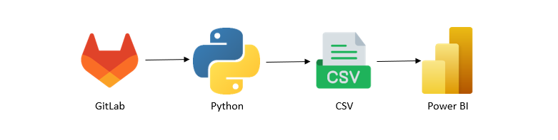
Produtividade e desempenho em processos ágeis: um estudo de caso com GitLab, Python e Power BI
OBJETIVOS DO TRABALHO
Extrair dados do GitLab via API
Estruturar dados com Python
Criar indicadores no Power BI

Slide 5
Produtividade e desempenho em processos ágeis: um estudo de caso com GitLab, Python e Power BI
PAPEL DA ENGENHARIA DE DADOS
Ingestão de dados
Enriquecimento
Disponibilização para consumo e análise

Slide 6
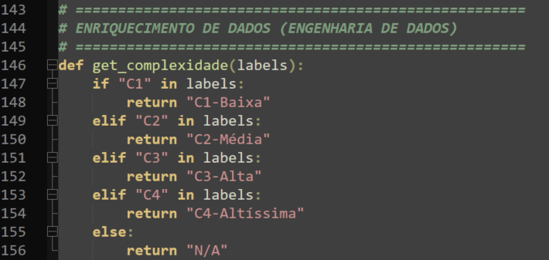
Produtividade e desempenho em processos ágeis: um estudo de caso com GitLab, Python e Power BI
EXTRAÇÃO DOS DADOS
Extração via API REST do GitLab
Tratamento e enriquecimento dos dados em Python

Slide 7
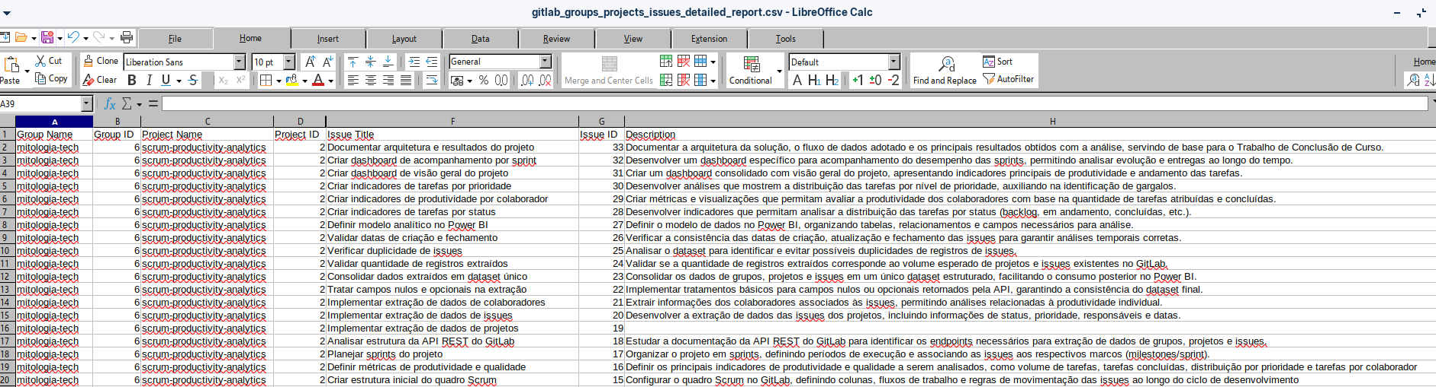
Produtividade e desempenho em processos ágeis: um estudo de caso com GitLab, Python e Power BI
DADOS GERADOS
Dados estruturados em CSV
Prontos para análise

Slide 8
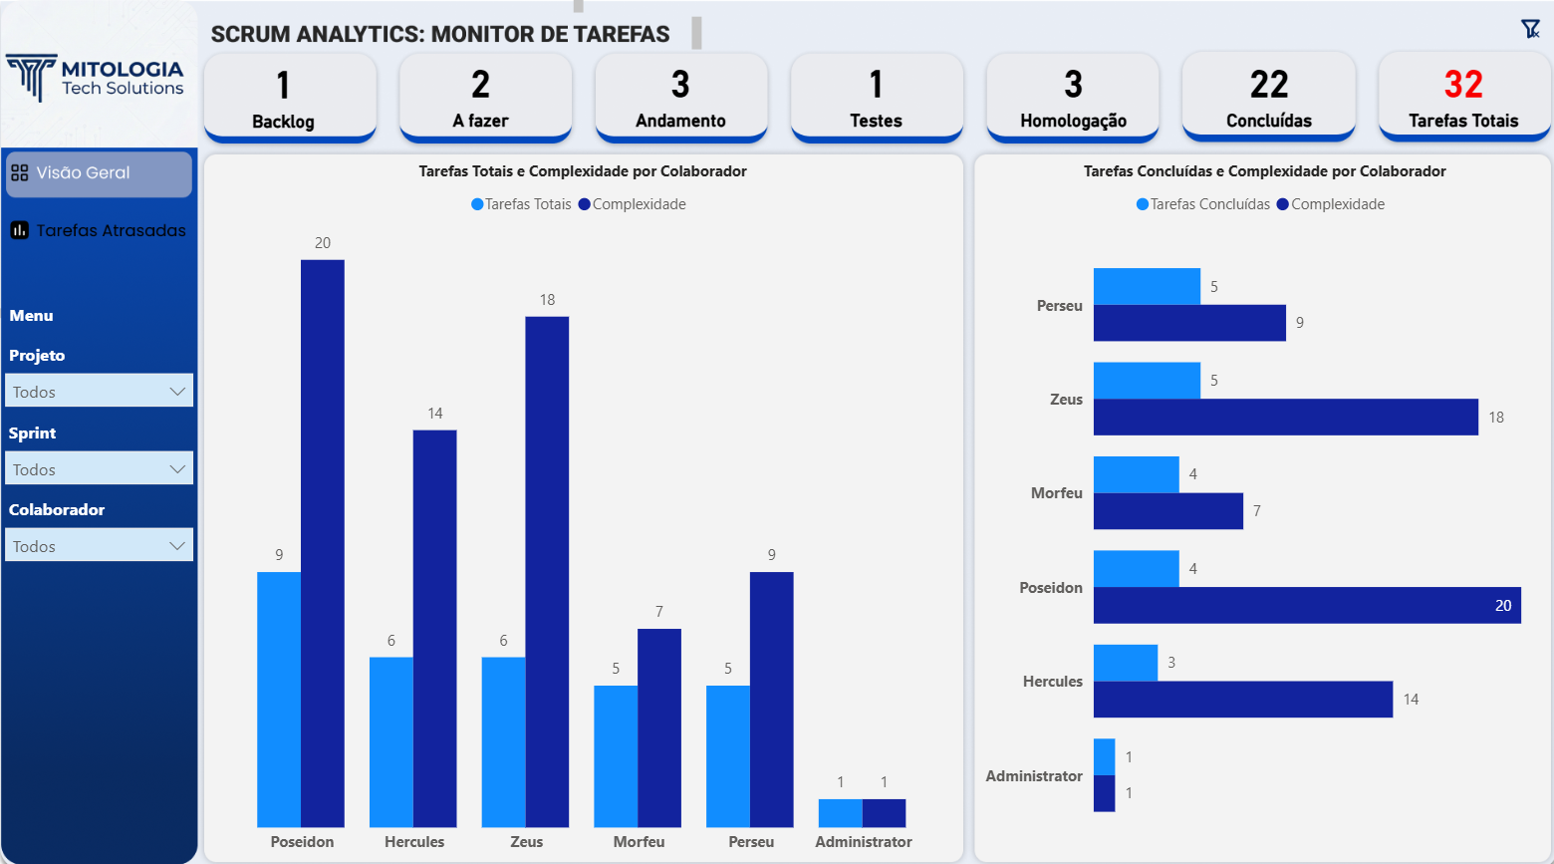
Produtividade e desempenho em processos ágeis: um estudo de caso com GitLab, Python e Power BI
DASHBOARD NO POWER BI
Indicadores de produtividade

Slide 9
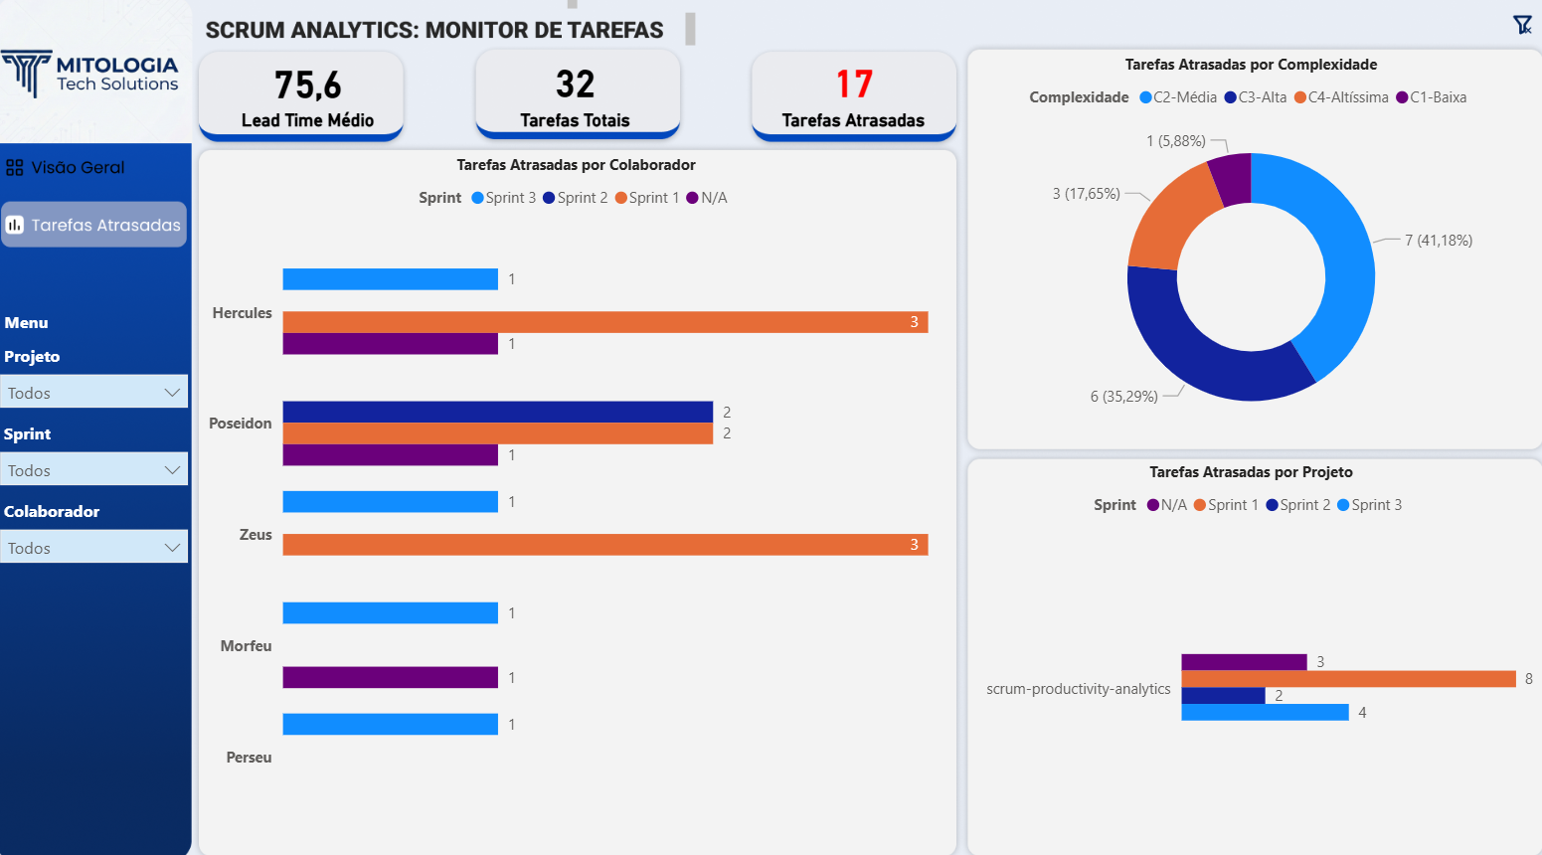
Produtividade e desempenho em processos ágeis: um estudo de caso com GitLab, Python e Power BI
ANÁLISE DOS RESULTADOS
Visibilidade do desempenho

Slide 10
Produtividade e desempenho em processos ágeis: um estudo de caso com GitLab, Python e Power BI
CONCLUSÃO
Solução viável
Engenharia de Dados aplicada
Valor organizacional

Slide 11
Produtividade e desempenho em processos ágeis: um estudo de caso com GitLab, Python e Power BI
Referências
GITLAB. GitLab Documentation. Disponível em: https://docs.gitlab.com. Acesso em: 2026.
MICROSOFT. Power BI Documentation. Disponível em: https://learn.microsoft.com/power-bi. Acesso em: 2026.
BUSE, Raymond P. L.; ZIMMERMANN, Thomas. Information needs for software development analytics. In: Proceedings of the 34th International Conference on Software Engineering (ICSE). IEEE, 2012. p. 987-996.
HASSAN, Ahmed E. The road ahead for Mining Software Repositories. Frontiers of Software Maintenance, Beijing, p. 48-57, 2008.

